Slide 1

Tugas Akhir DSK
Muhammad Fharabi Facri

Slide 2

Dasar Sistem Komputer Tugas Akhir
Judul aplikasi :
Penjualan Jersey
Link project github : https://github.com/elingsuryo/Program-penjualan-jersey-fharabi-/commit/9201948720391e3976a7d36fd742fa0c4531b9da
Kelas :
C
NIM :
2200018132
Nama :
Muhammad Fharahbi Fachri

Slide 3
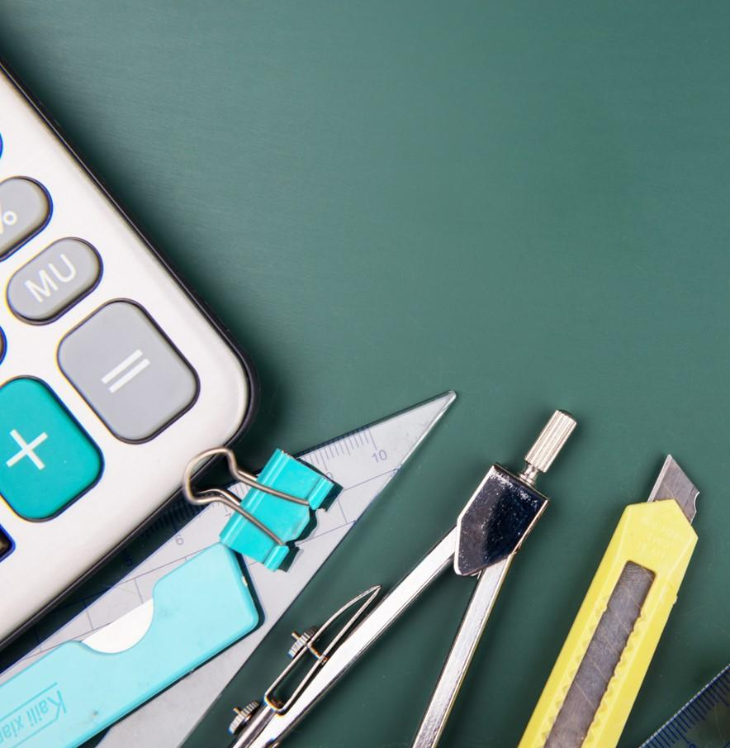
Deskripsi Aplikasi
Program penjualan jersey adalah sebuah program yang di gunakan untuk pembelian jersey sepak bola,yang mana didalamnya terbagi dalam beberapa pengelompokan dari edisi special jersey world cup 2022,jersey Indonesia dan Jersey club Chelsea.Program ini dibuat untuk tujuan akir tugas DSK.

Slide 4
Never Walk Alone
Pertama
Pertama masukkan
Kedua
Selanjutnya setelah berhasil akan muncul tampilan menu yang mana ada beberapa pilihan jersey.
Jika ingin membeli jersey pelanggan di persilahkan memilih kode nomor yang tersedia .
Keempat
Kelima
Setelah berhasil memilih kode yang sesuai,maka akan muncul tampilan,
Jika memilih kode yang salah maka akan keluar tampilan “kode yang anda masukkan salah”.
Nama pelanggan dan nomor hp.
Ketiga
“anda membili jersey…”.

Slide 5
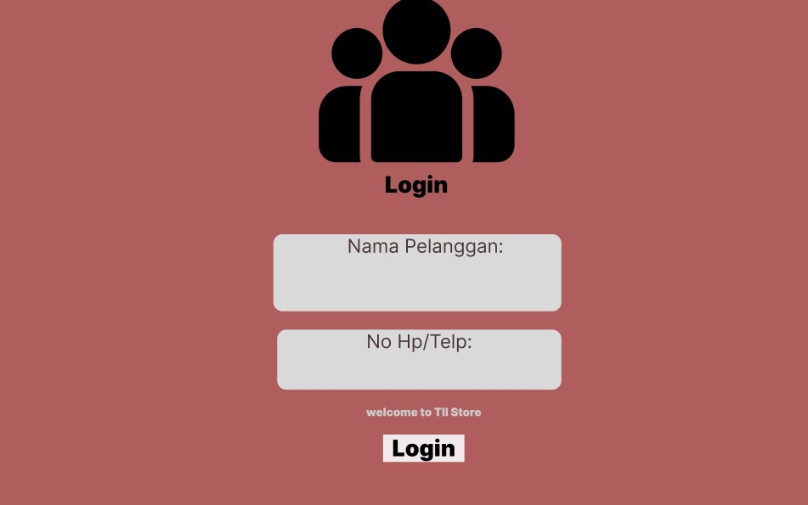
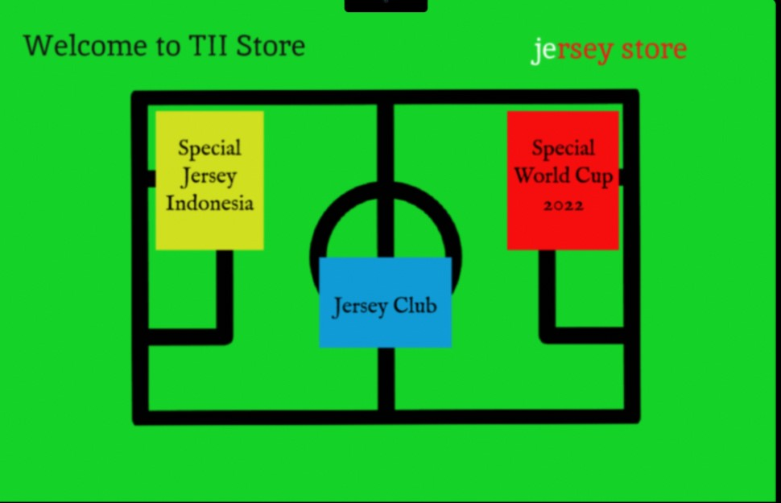
Fitur-Fitur

Slide 6
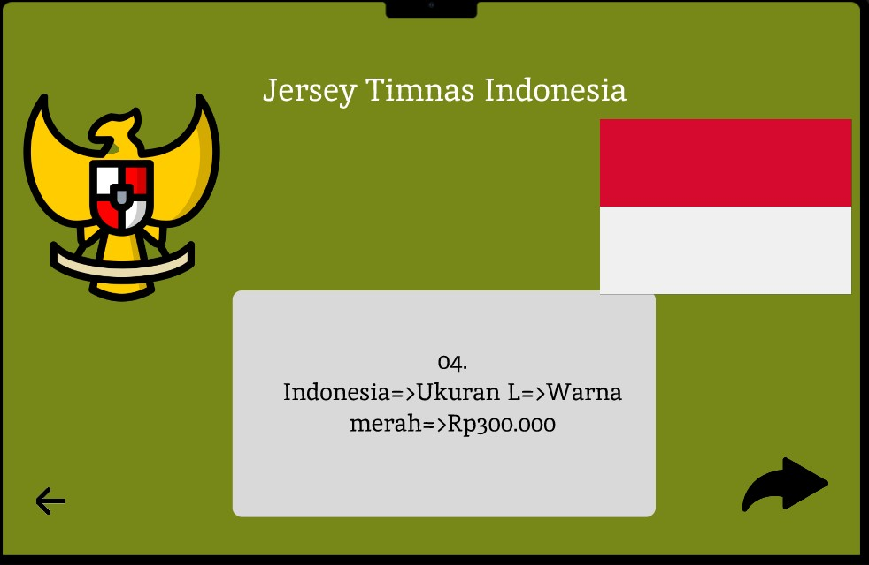
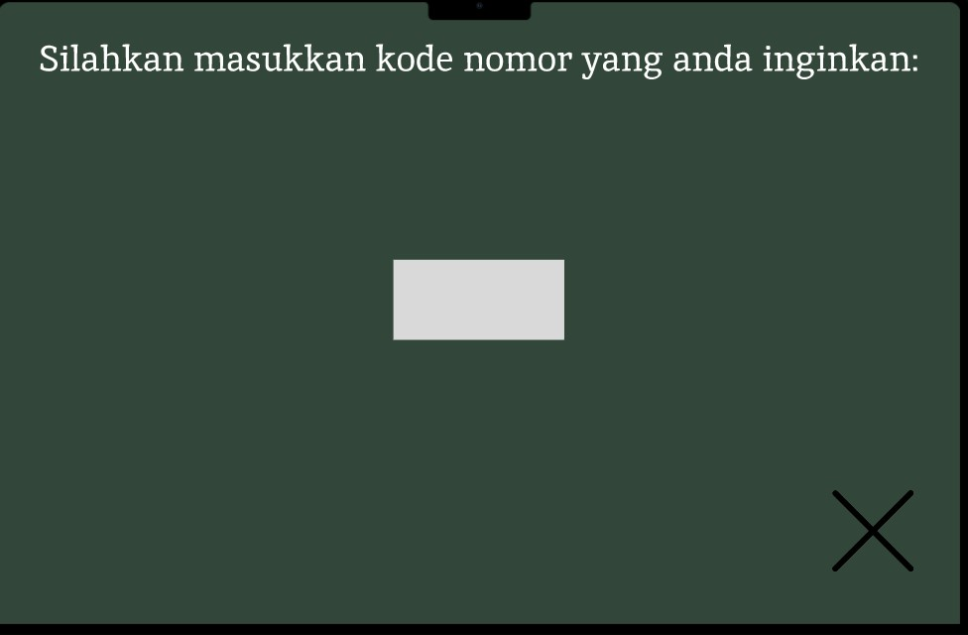

Fitur-Fitur

Slide 7
Rancangan/Sketsa Antar Muka

Slide 8
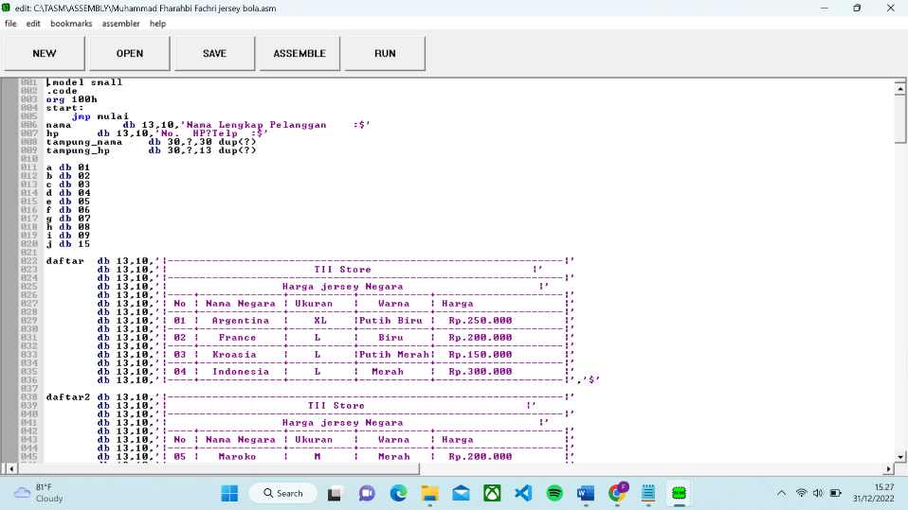
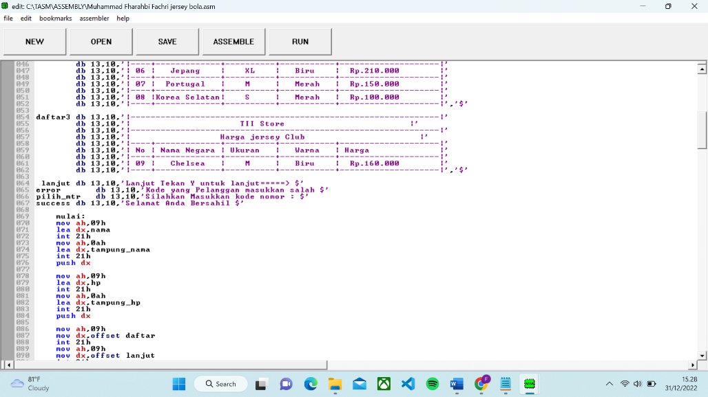
Screenshot coding di IDE/Editor
Pertama
Kedua

Slide 9
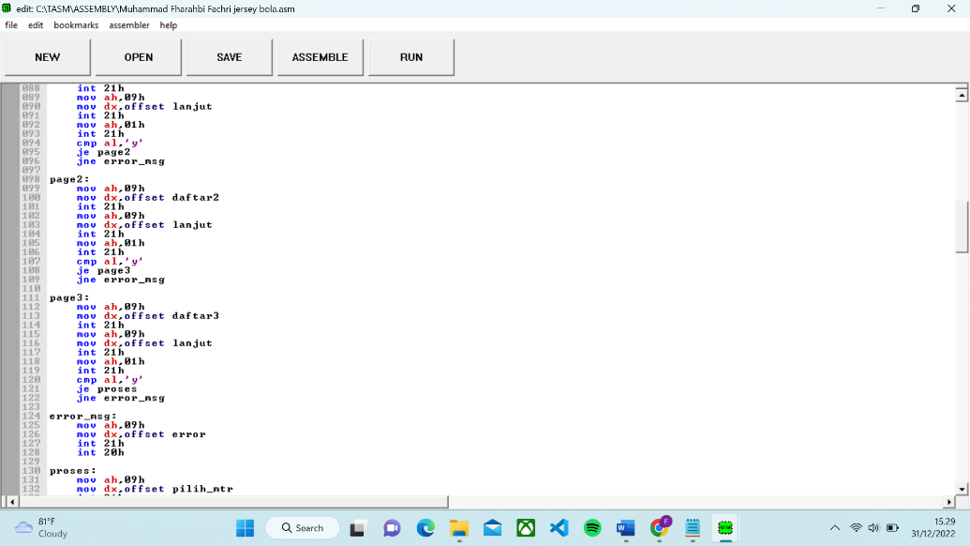
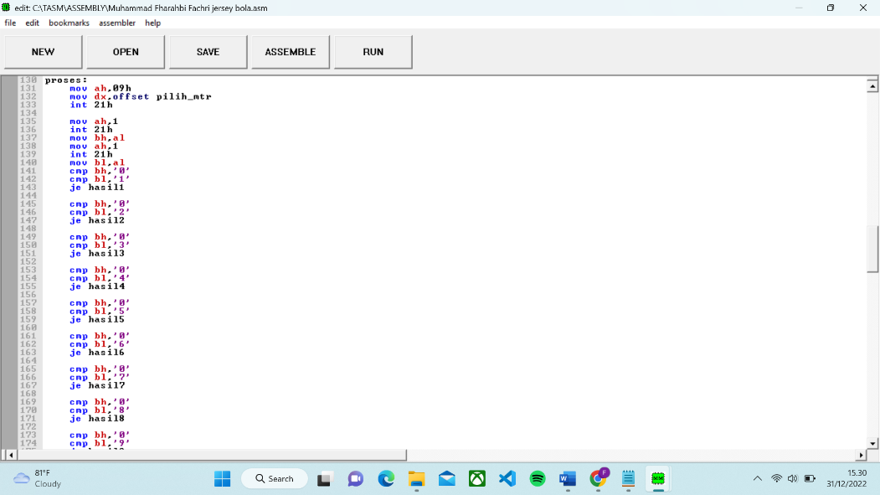
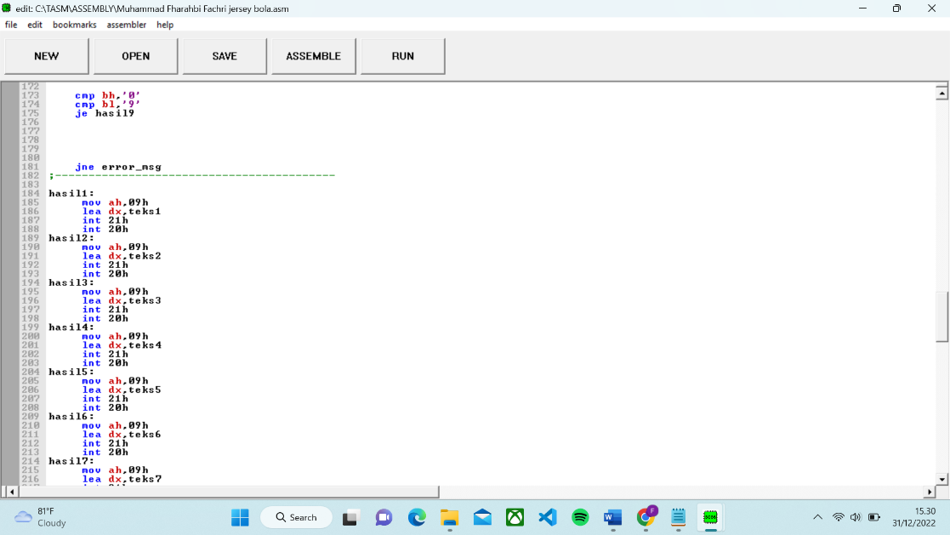
Screenshot coding di IDE/Editor
Ketiga
Keempat
Kelima

Slide 10
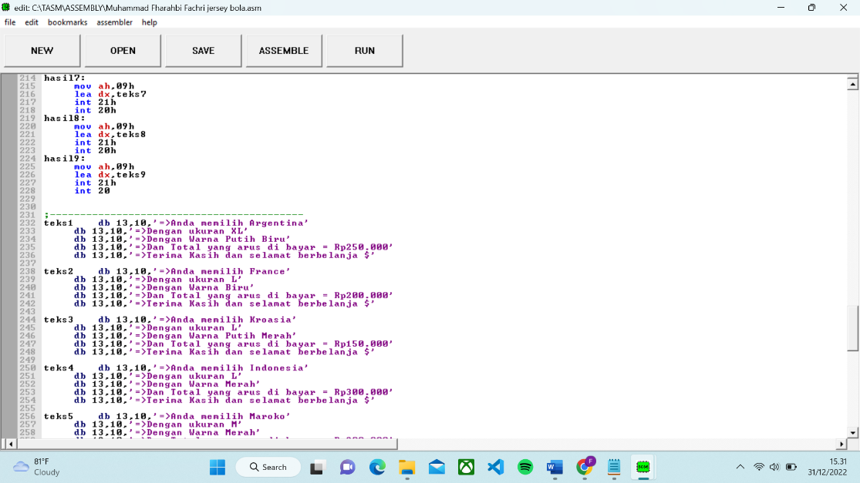
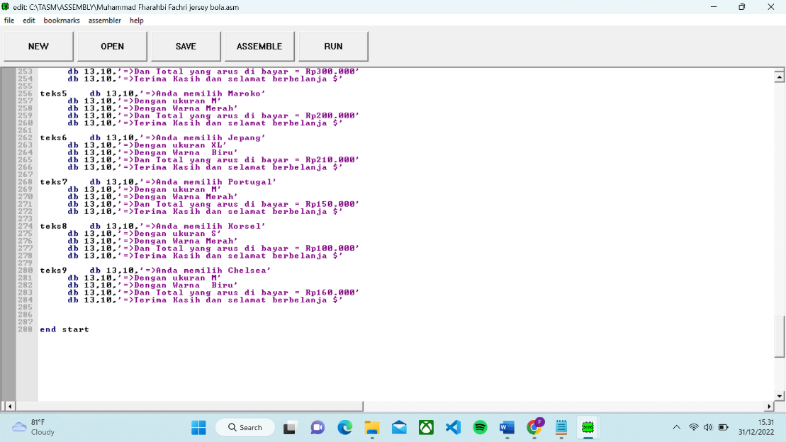
Screenshot coding di IDE/Editor
Keenam
Ketujuh

Slide 11

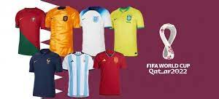
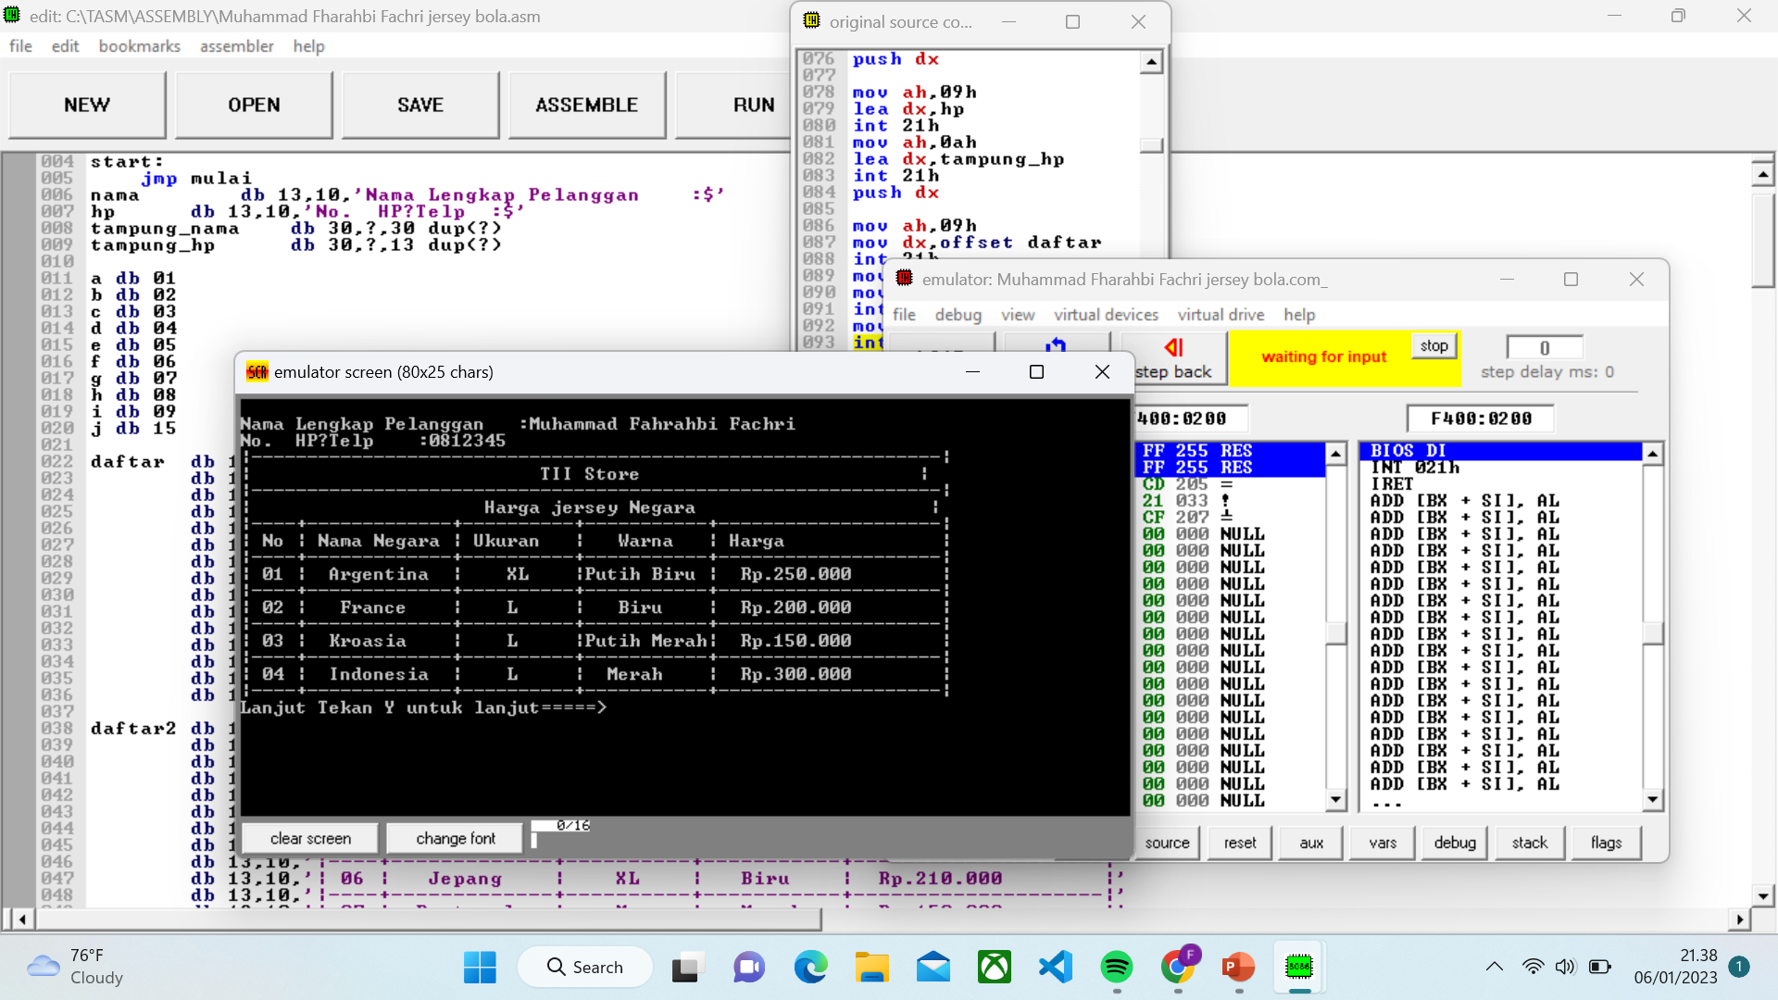

Screenshot tampilan luaran program

Slide 12

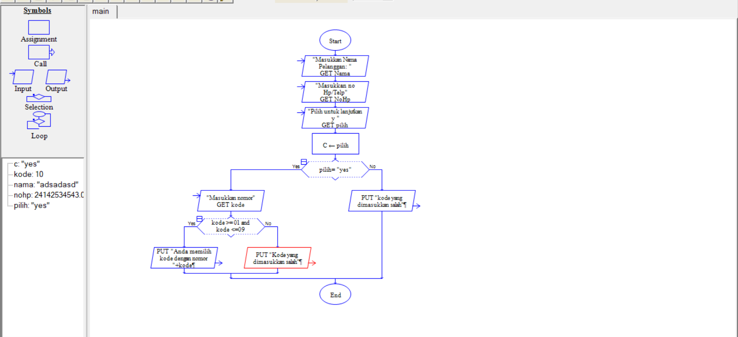
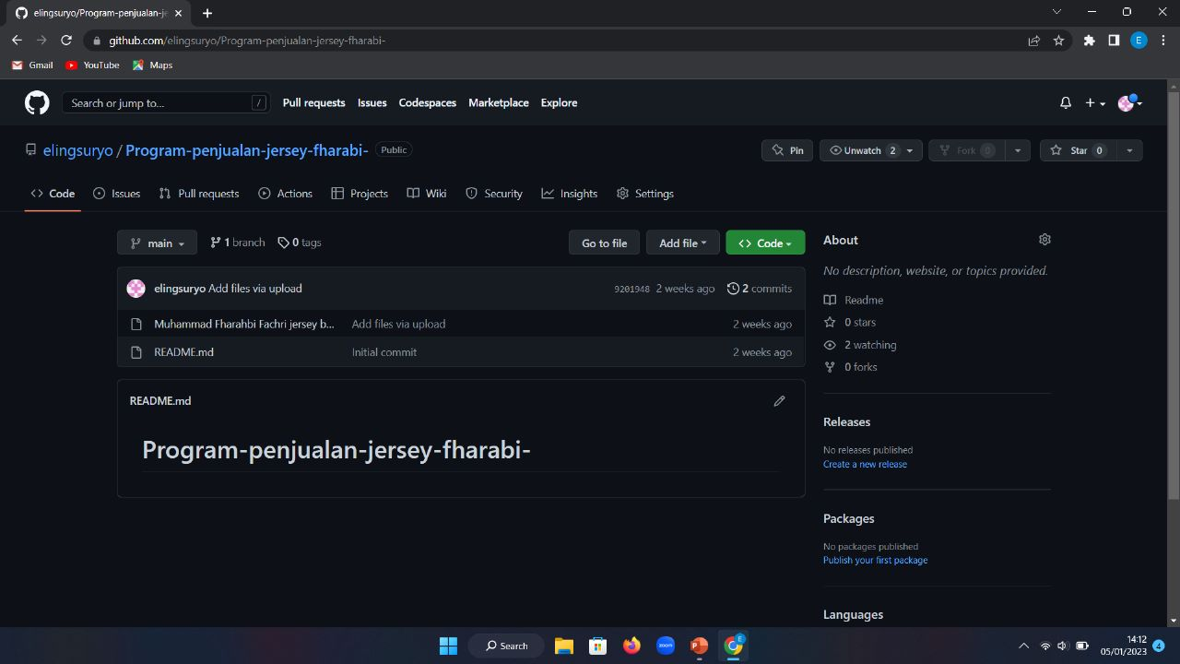
Screenshot tampilan unggahan halaman projek di Github

Slide 13

Thank you
Name :Muhammad Fharahbi Fachri
Nim :2200018132
Kelas :C

